Slide 1

Draft genome annotation of Talaromyces trachyspermus isolated from juice fruit using a pipeline specific to fungi.
Sami Kawashita Benkhellat - PG55704

Slide 2
Introdução

Slide 3


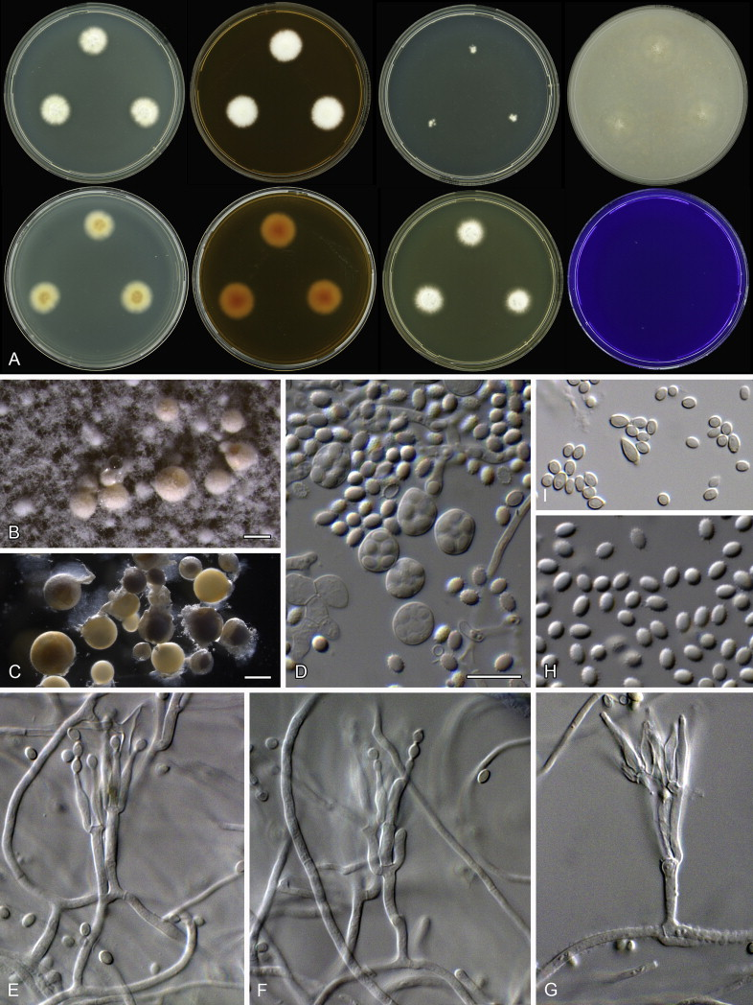

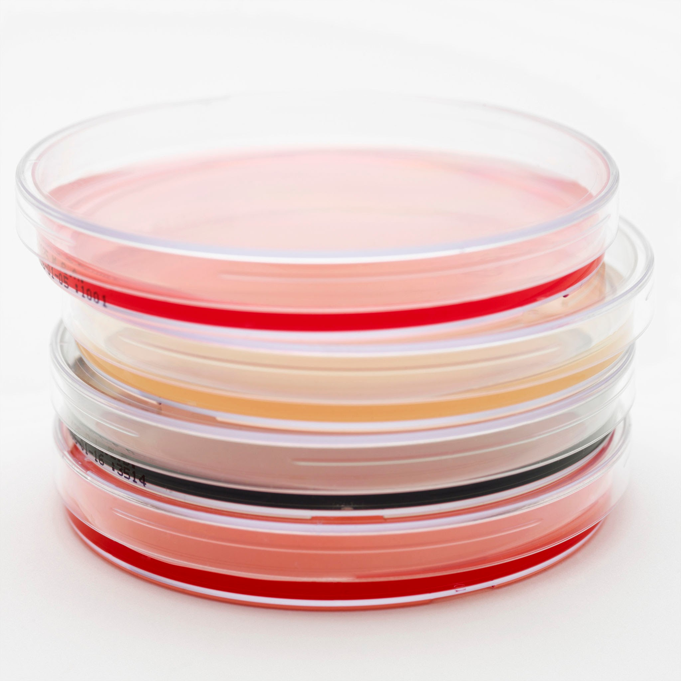

Contexto
Conservação de sumos industrializados → Acidez + Calor
Talaromyces trachyspermus é um HRM (1993,2017) → Heat Resistant Mold
Ascosporos (Ciclo Sexuado) + Conídias (Ciclo assexuado) → Contaminante persistente
Poucos dados → 2 Assemblies no NCBI + 97 entries no UniProt (3/6/25)
Isolou-se T. trachyspermus de matrizes de sumos naturais portugueses → Dados genomicos
Anotação do genoma → Erradicar o fungo de produtos alimentares

Slide 4
Overview - Whole Genome Sequencing
Método que permite a sequenciação do genoma (Illumina, PacBio, Nanopore). Gera-se um ficheiro FASTQ com informação genómica e qualitativa.
Envolve a substituição de sequências repetidas por caracteres “placeholder”de modo a prevenir alinhamentos falsos
Determinar regiões codificantes do genoma montado, diferenciando genes funcionais de sequências não codificantes, com base em algoritmos de aprendizado e padrões genômicos conhecidos
Repeat Masking
Gene prediction
Método NGS
Pre processamento
Assembly
Anotação Funcional
Definir a qualidade dos reads e removendo as de baixa qualidade, ,adaptadores, contaminantes etc…
Junção dos reads de modo a reconstruir o genoma. Pode ser de novo ou reference based
Identificar e atribuir funções biológicas às sequências de genes, utilizando bases de dados conhecidas

Slide 5
Materiais e Métodos

Slide 6
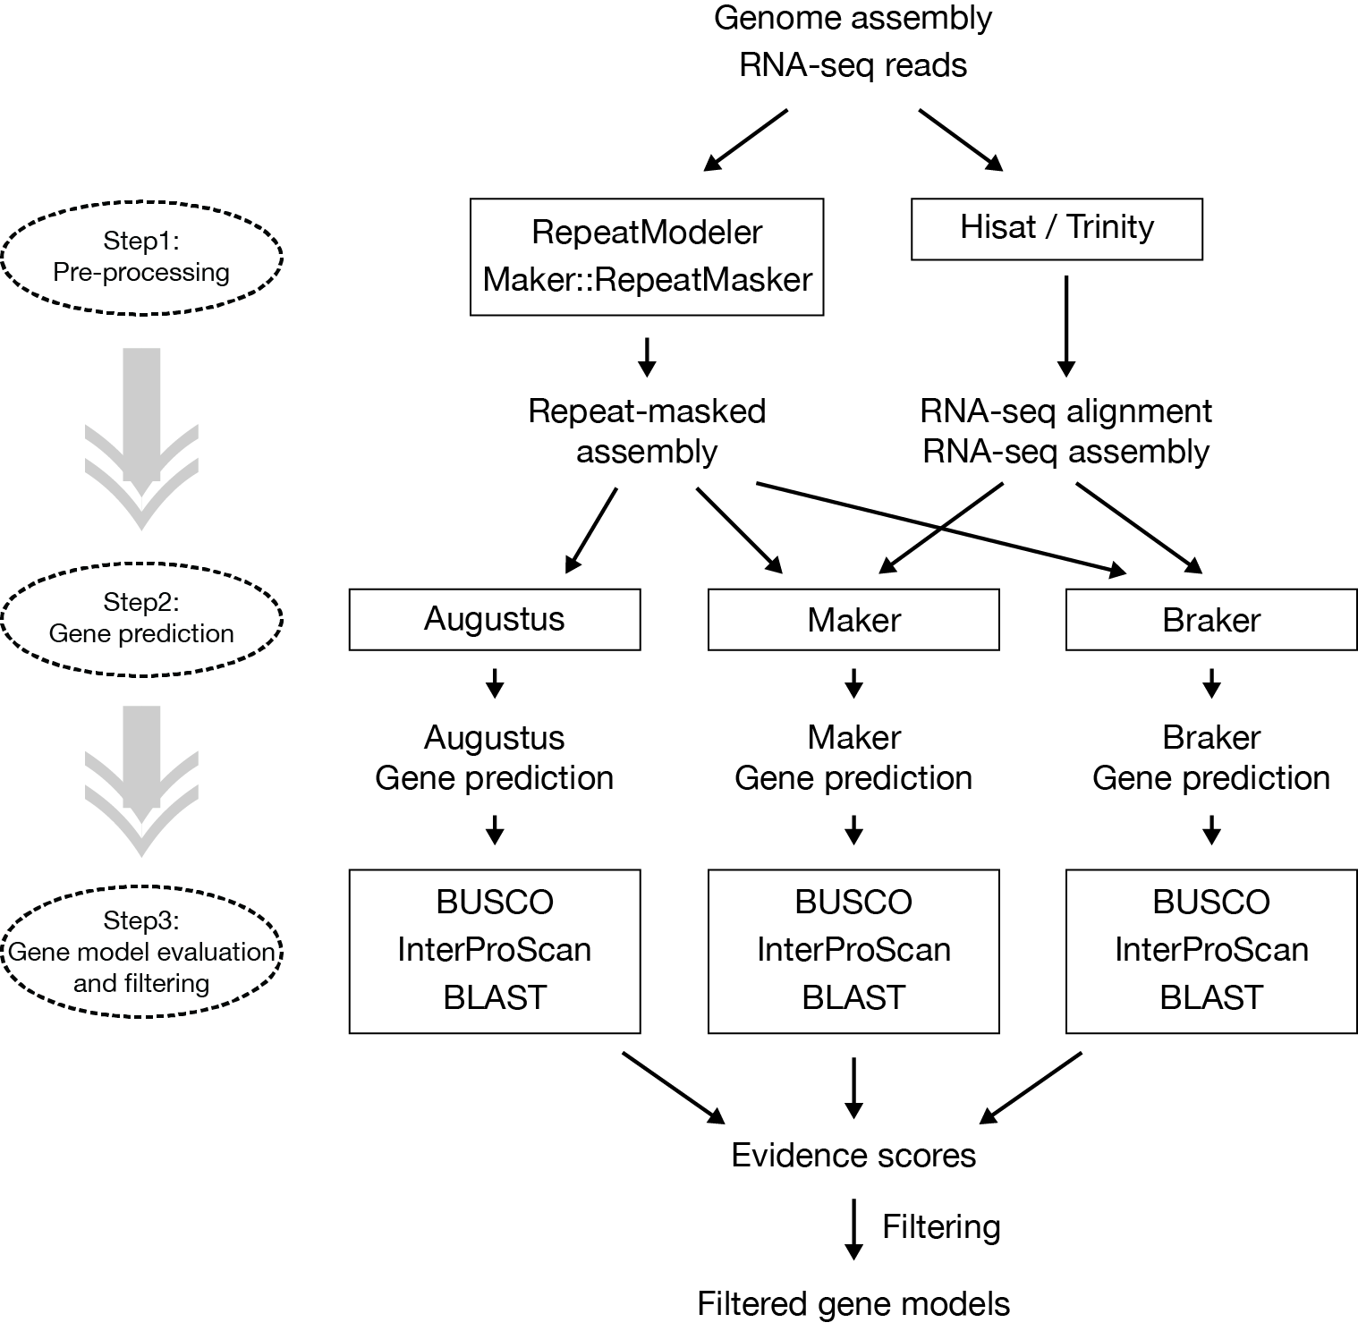

FunGAP pipeline
(+) Implementa todos os passos em uma ferramenta
(+) Ferramentas populares com especificidade para eucariotas e fungos
(-) Tive de alterar algumas partes do script para conseguir rodar
Warning, cmd: java -Xmx10G -Xms1G -Xss1G -XX:ParallelGCThreads=2 -jar /opt/conda/opt/trinity-2.12.0/Butterfly/Butterfly.jar -N 100000 -L 200 -F 500 -C /fungap_workspace/fun_out/trinity_out/
[...]
Exception in thread "main" java.lang.OutOfMemoryError: Java heap space
Notes:
Pipelines estandardizadas podem não ser ideias:
- De novo gene prediction + RNA-seq evidence → Melhor accuracy
Como um genoma de referência pode não estar disponível:
- Utilizar multiplas tools → Comprehensive prediction
- Anotação functional → Usar bases de dados mais abrangentes

Slide 7
Workflow
Raw reads
Pre Processamento
FASTQC (QC)
Trimmomatic
Fazer uma anotação do genoma mantendo a especificidade para fungos
Rodar cada programa de modo independente
[Repeat Masking]
Assembly
Spades
Quast (QC)
Gene Calling
AUGUSTUS
Anotação Funcional
BUSCO (QC)
[BLASTp]
[BRAKER]

Slide 8
Pre Processamento

Slide 9
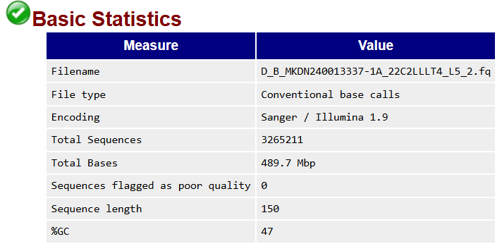
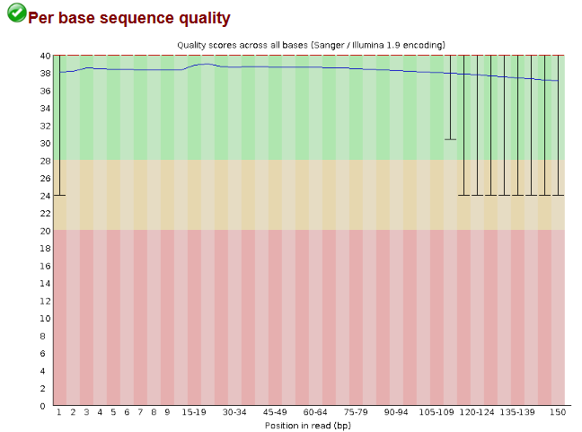

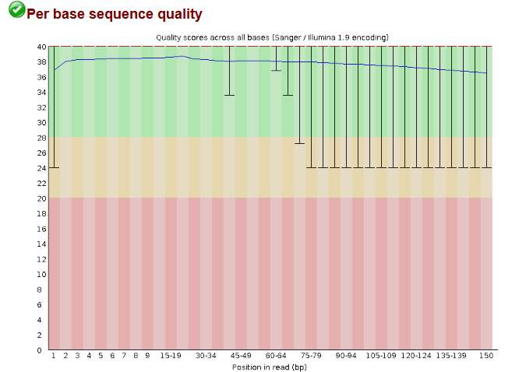
FASTQC
As raw reads:
Geradas por Illumina
Constituído por dois ficheiros complementares de análise conjunta. (PE- Paired end)
O médoto PE:
Permite reconstruir melhor a sequência original, aumentam a precisão da montagem e ajudam a resolver regiões repetitivas.
Resultados das análises do FastQC
São praticamente idênticos e de ótima qualidade

Slide 10
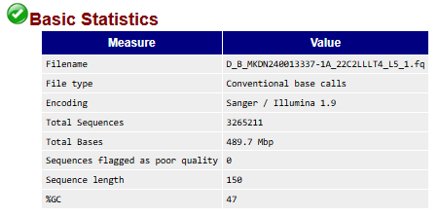
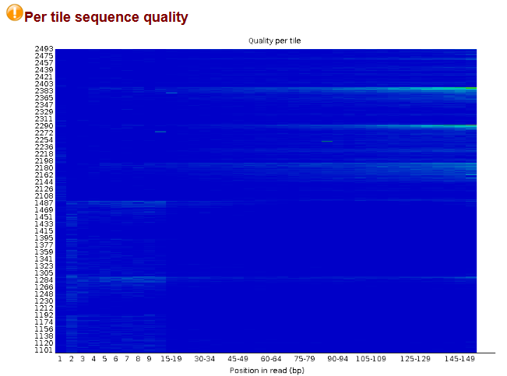
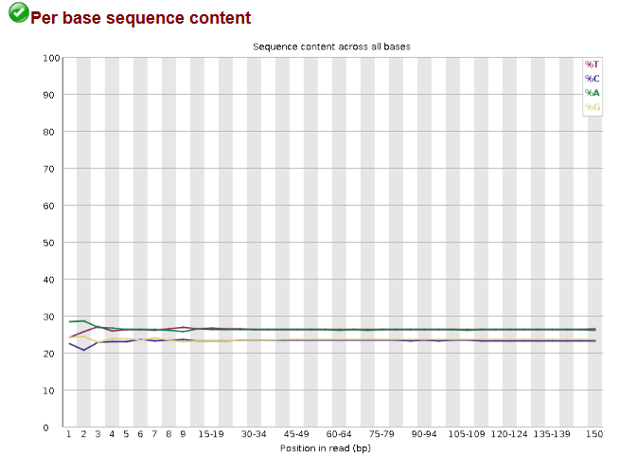
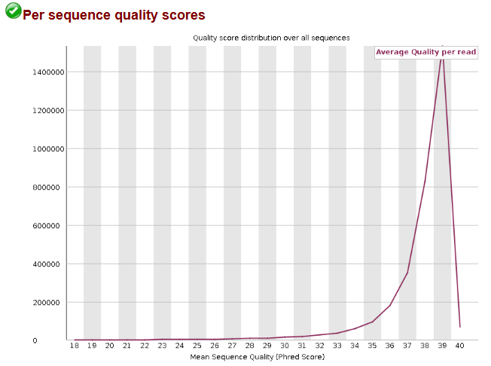
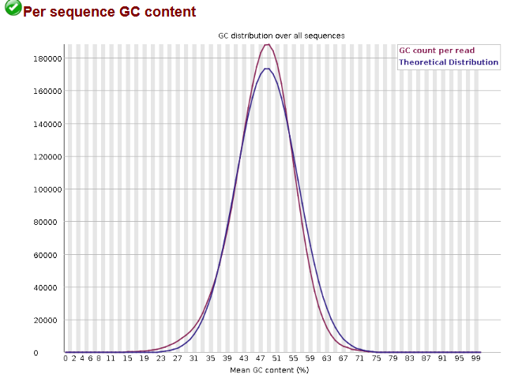
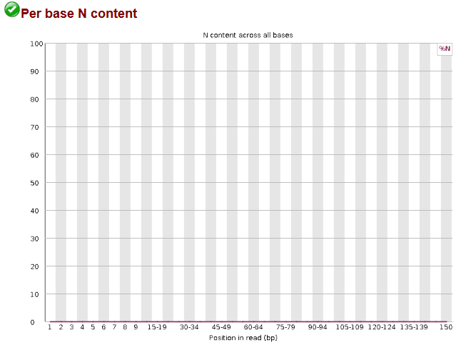
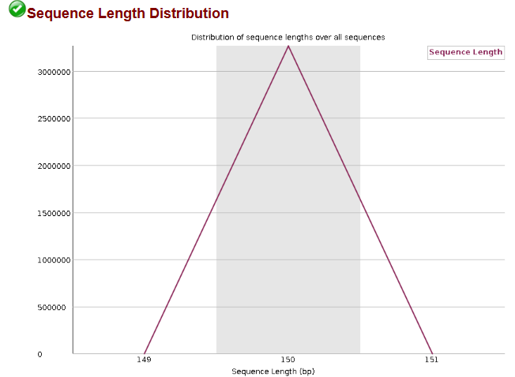
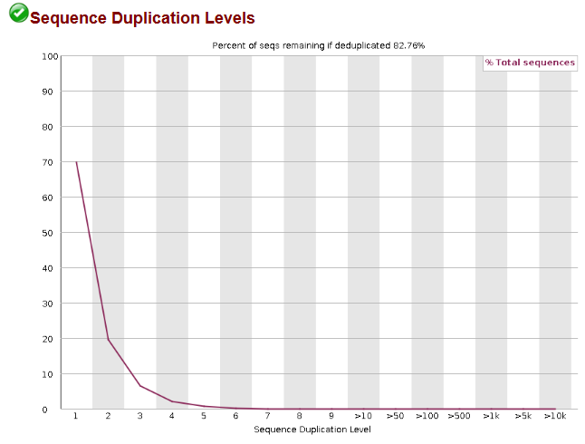
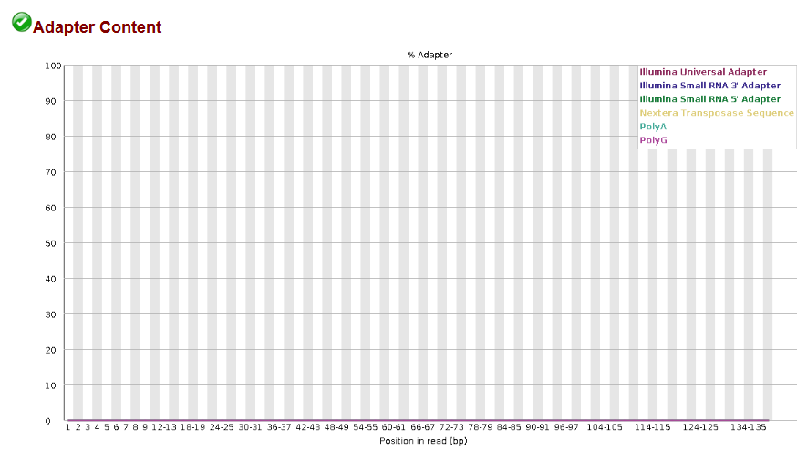


Slide 11
Trimmomatic
java -jar trimmomatic-0.39.jar PE ../the_data/D_B_MKDN240013337-1A_22C2LLLT4_L5_1.fq ../the_data/D_B_MKDN240013337-1A_22C2LLLT4_L5_2.fq ofp.gz ofu.fq.gz orp.fq.gz oru.fq.gz ILLUMINACLIP:./adapters/TruSeq3-PE.fa:2:30:10:2:TRUE LEADING:5 TRAILING:5 MINLEN:50
TrimmomaticPE: Started with arguments:
../the_data/D_B_MKDN240013337-1A_22C2LLLT4_L5_1.fq ../the_data/D_B_MKDN240013337-1A_22C2LLLT4_L5_2.fq ofp.gz ofu.fq.gz orp.fq.gz oru.fq.gz ILLUMINACLIP:./adapters/TruSeq3-PE.fa:2:30:10:2:TRUE LEADING:5 TRAILING:5 MINLEN:50
Using PrefixPair: 'TACACTCTTTCCCTACACGACGCTCTTCCGATCT' and 'GTGACTGGAGTTCAGACGTGTGCTCTTCCGATCT'
ILLUMINACLIP: Using 1 prefix pairs, 0 forward/reverse sequences, 0 forward only sequences, 0 reverse only sequences
Quality encoding detected as phred33
Input Read Pairs: 3265211 Both Surviving: 3264748 (99.99%) Forward Only Surviving: 0 (0.00%) Reverse Only Surviving: 0 (0.00%) Dropped: 463 (0.01%)
TrimmomaticPE: Completed successfully
(+) Específico para dados PE Illumina
(+) % de sobrevivência muita alta → Reads de excelente qualidade
Após rodar outra vez o FASTQC:
(+) Nenhuma alteração. Continua a passar em todos os testes
Possibilidade de que as reads já tenham sofrido pré processamento anteriormente
Notes:
ILLUMINACLIP: Cut adapter and other illumina-specific sequences from the read.
SLIDINGWINDOW: Perform a sliding window trimming, cutting once the average quality within the window falls below a threshold.
LEADING: Cut bases off the start of a read, if below a threshold quality
TRAILING: Cut bases off the end of a read, if below a threshold quality
CROP: Cut the read to a specified length
HEADCROP: Cut the specified number of bases from the start of the read
MINLEN: Drop the read if it is below a specified length
TOPHRED33: Convert quality scores to Phred-33
TOPHRED64: Convert quality scores to Phred-64

Slide 12
Assembly

Slide 13
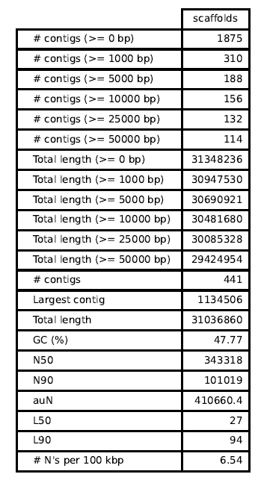
Spades + Quast
bin/spades.py -1 left.fastq.gz -2 right.fastq.gz -o output_folder
quast.py ../output_spades/scaffolds.fasta -o quast_results/ --fungus --eukaryote --gene-finding
Interpretando os resultados
N50 Moderado (~343kb) → boa qualidade de assembly.
GC% está dentro do esperado para genomas fungi (~40-50%).
Maior contig (~1.13Mb) é promissor→ Potencial precisão do scaffold
Notes:
fungus → Optimizes QUAST for fungal genome assemblies, ensuring appropriate metrics for assessing completeness and fragmentation.
eukaryote → Uses reference data and metrics suited for eukaryotic genomes, accounting for their complexity compared to bacterial assemblies.
gene_finding → Enables gene prediction analysis within the assembly, checking for coding regions and potentially linking them to reference genes.

Slide 14
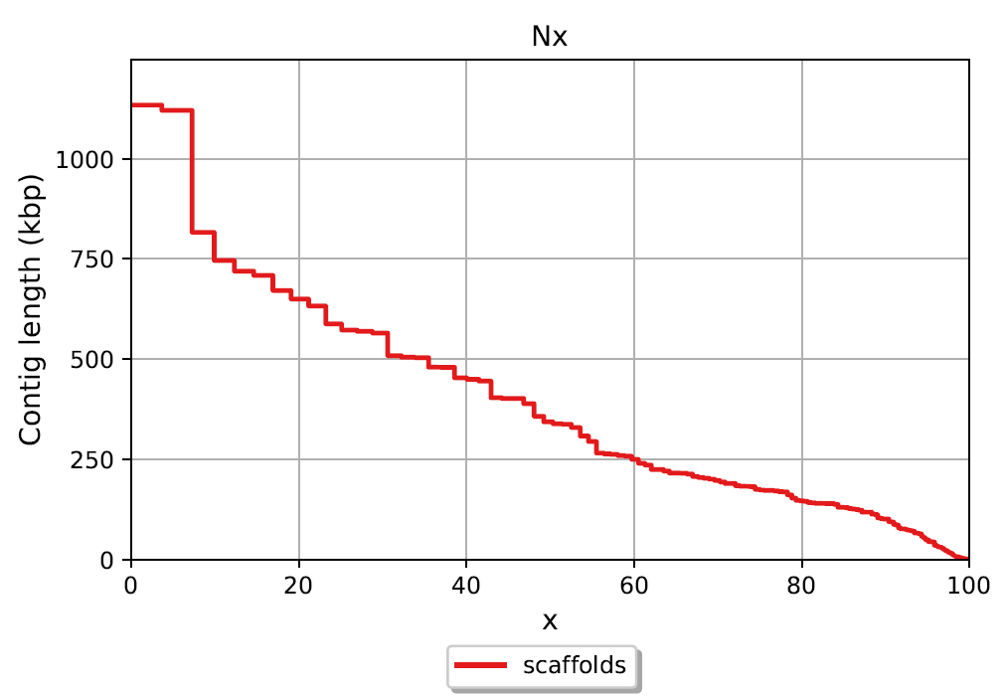
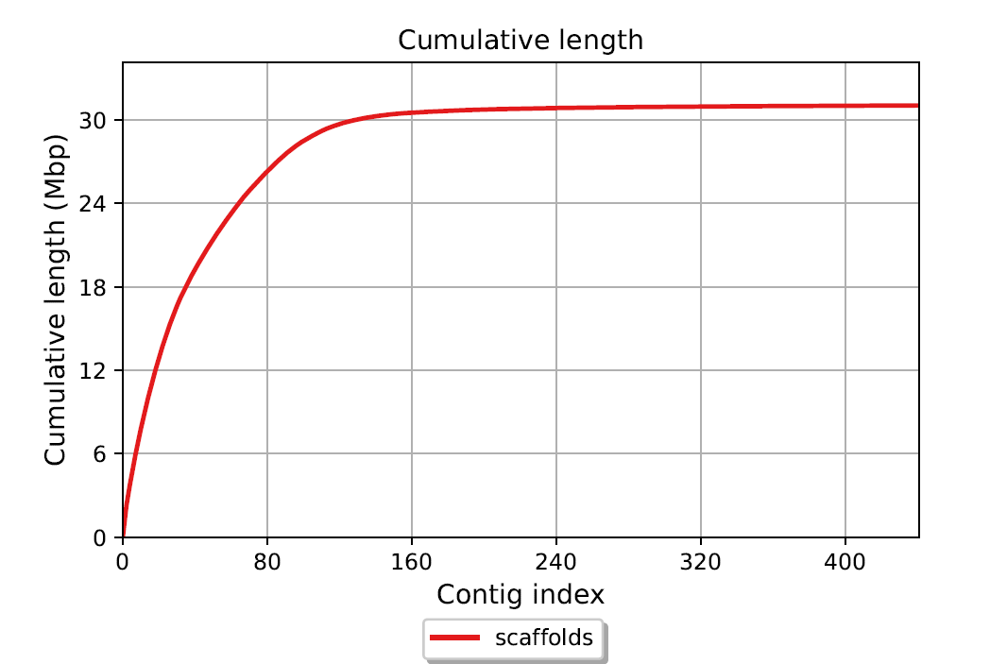
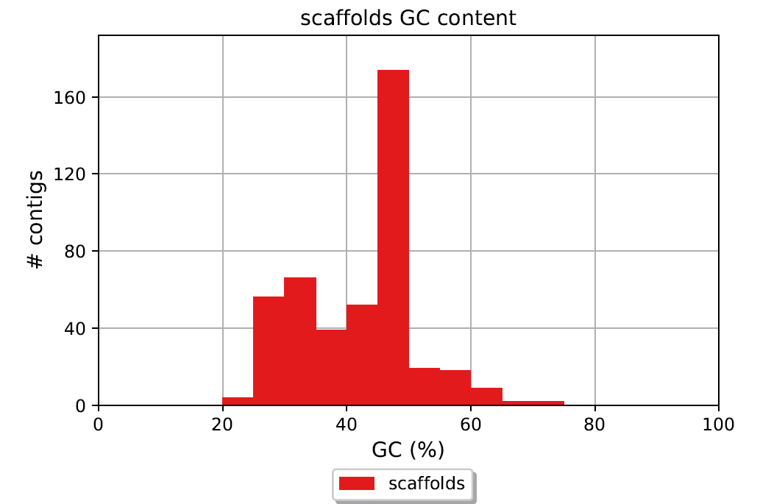
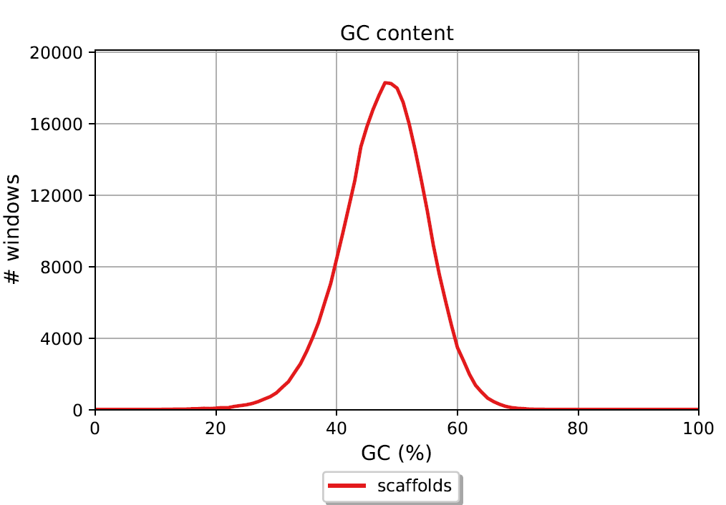
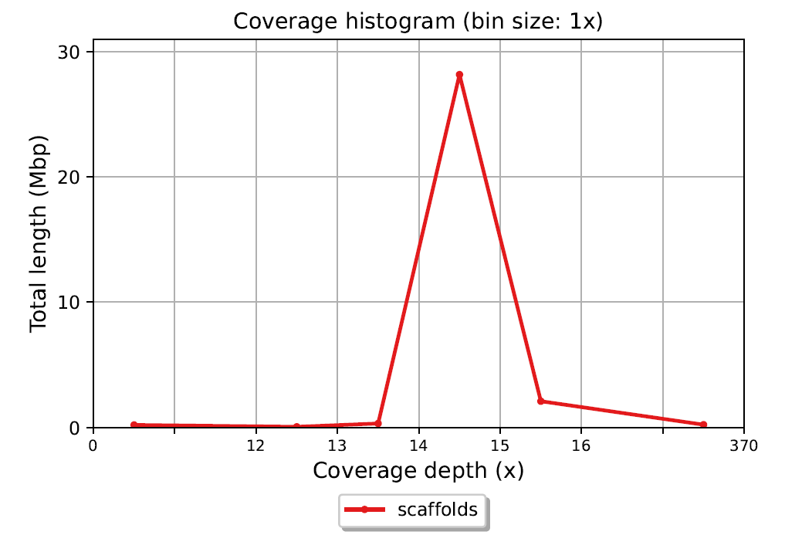
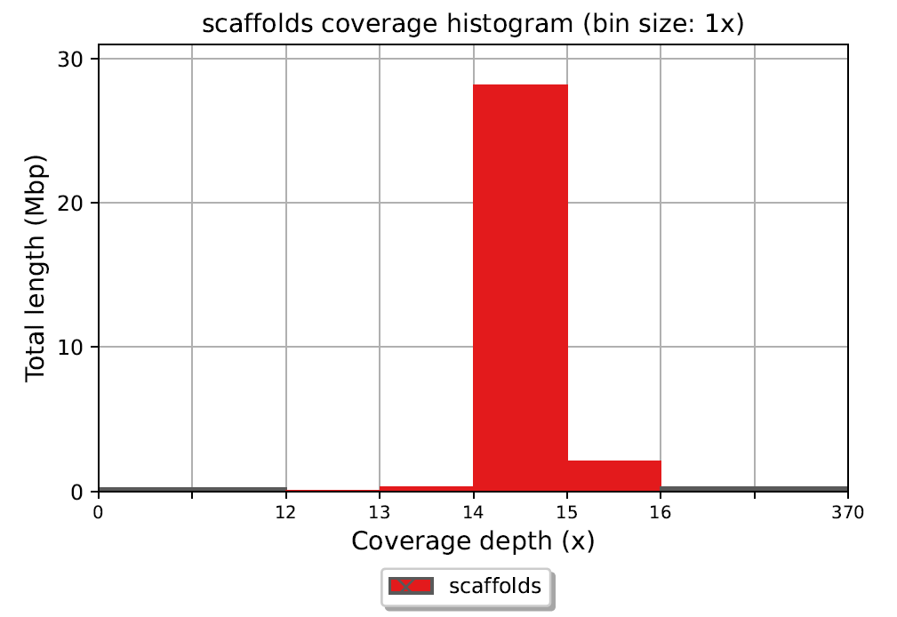

Slide 15
Gene Calling

Slide 16



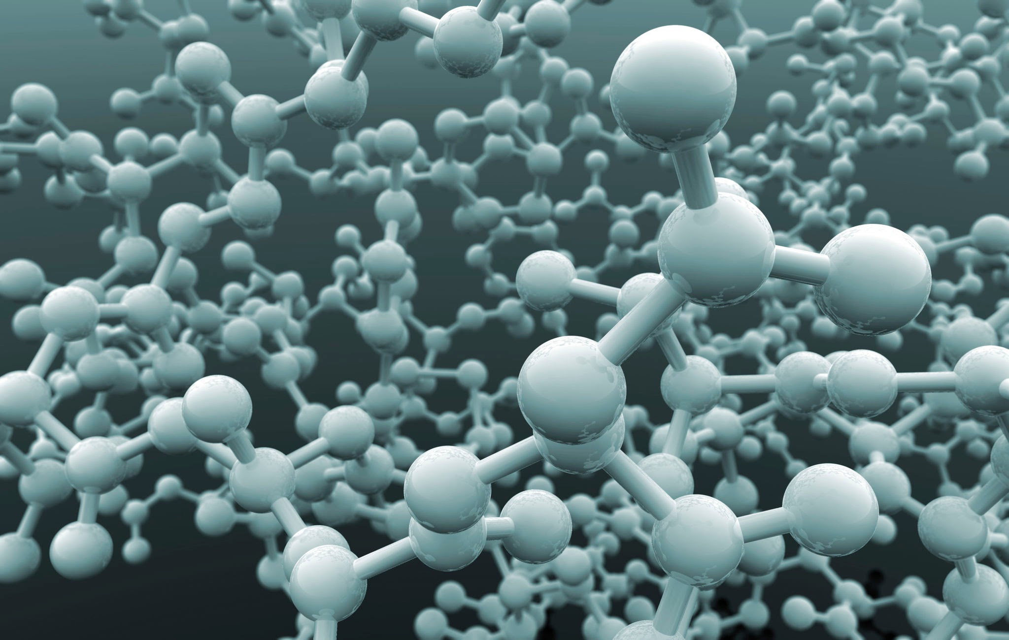
AUGUSTUS
Espécie mais próximas na base de dados AUGUSTUS
aspergillus_fumigatus
aspergillus_nidulans
aspergillus_oryzae
aspergillus_terreus
augustus --uniqueGeneId=true --singlestrand=true --gff3=on --species=aspergillus_oryzae --stopCodonExcludedFromCDS=false --softmasking=1 --translation_table=12 /data/scaffolds.fasta > augustus_output.gff3
Taxonomia (NCBI)
Lineage (full): cellular organisms; Eukaryota; Opisthokonta; Fungi; Dikarya; Ascomycota; saccharomyceta; Pezizomycotina; leotiomyceta; Eurotiomycetes; Eurotiomycetidae; Eurotiales; Trichocomaceae; Talaromyces; Talaromyces sect. Trachyspermi
Lineage (full): cellular organisms; Eukaryota; Opisthokonta; Fungi; Dikarya; Ascomycota; saccharomyceta; Pezizomycotina; leotiomyceta; Eurotiomycetes; Eurotiomycetidae; Eurotiales; Aspergillaceae; Aspergillus; Aspergillus subgen. Circumdati
.gff3
..fasta
transeq aug_out.fasta -o ext_ory_out
gffread -w aug_out.fa -g scaffolds.fa augustus_output.gff3
Notes:
--uniqueGeneId=true → Ensures that each predicted gene has a unique identifier, preventing duplicate IDs in the output.
--singlestrand=true → Predicts genes independently on each strand, allowing for maximal gene prediction even if slight overlaps occur.
--gff3=on → Outputs results in GFF3 format, which is widely used for genome annotations. General Feature Format (GFF)
--species=aspergillus_oryzae → Specifies the trained model for Aspergillus oryzae, ensuring accurate gene predictions based on known fungal gene structures.
--stopCodonExcludedFromCDS=false → Includes stop codons in the coding sequence (CDS) predictions.
--softmasking=1 → Uses soft-masked regions in the genome assembly, meaning repetitive sequences are considered but not completely ignored.
--translation_table=12 → Uses translation table 12, which is specific to certain fungal species and ensures correct codon translation.
→ Alternative Yeast Nuclear Code, is a genetic code variation used by certain yeast species. It differs from the standard genetic code in how specific codons are translated into amino acids.
For example, in Translation Table 12:
The CTG codon, which normally codes for Leucine (L) in the standard code, is instead translated as Serine (S).
Other codons remain unchanged compared to the standard genetic code.
This alternative translation table is used by some yeast species, including Candida and Talaromyces, to accommodate their unique genetic adaptations. You can find more details on genetic codes here.
Would you like help checking which species use this translation table? Let me know!

Slide 17
Functional Annotation

Slide 18
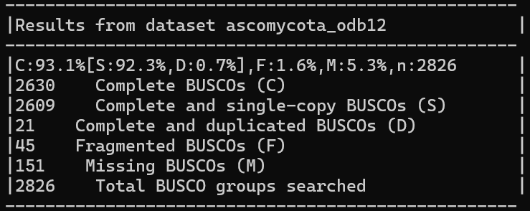
BUSCO (Benchmarking Universal Single-Copy Orthologs)
docker run -u $(id -u) -v $(pwd):/busco_wd ezlabgva/busco:v5.8.2_cv1 busco -i gffread/ext_prots_ory.fasta -o busco_out -l ascomycota_odb12 -m protein
Complete BUSCOs (C) → Genes completamente presentes no genoma
Single-copy (S) → Encontrados apenas uma vez
Duplicated (D) → Encontrados mais que uma vez
Fragmented BUSCOs (F) → Parcialmente presente → possível assembly incompleto
Missing BUSCOs (M) → Genes expectados na espécie mas em falta → gaps
Número elevado de genes conservados
% razoável de M e F
O genome pode ser considerado completo
Passar à anotação funcional
[BLASTp] , [BRAKER]
Notes:
✅ Includes all lower taxonomic groups, making it useful if you're unsure about the classification. ✅ Good for highly fragmented genomes, as broader datasets tend to contain more universally conserved genes. ❌ Might be less specific, meaning certain fungal or lineage-specific genes might not be represented as well
Genes in different species that originated by vertical descent from a single gene of the last common ancestor
BUSCO (Benchmarking Universal Single-Copy Orthologs) is a bioinformatics tool used to assess the completeness of genome assemblies, transcriptomes, and gene sets.
What BUSCO Does
Identifies highly conserved genes that should be present in a genome.
Determines how complete a genome is by checking for missing or fragmented genes.
Helps evaluate assembly quality and guide improvements in genome reconstruction.
Key BUSCO Results
Complete BUSCOs (C) → Genes fully present in the genome.
Single-copy (S) → Found only once, ideal for well-assembled genomes.
Duplicated (D) → Found more than once, can indicate redundancy.
Fragmented BUSCOs (F) → Partially present, possibly due to incomplete assembly.
Missing BUSCOs (M) → Genes expected in the species but absent, suggesting gaps
Each BUSCO group represents a set of highly conserved single-copy orthologs expected to be present in a complete genome for a given lineage. The total number of genes in the genome is typically much larger than n

Slide 19
Conclusão

Slide 20
Em suma até agora
Dadas as métricas foi feito um bom assembly, gene calling e anotação funcional preliminar.
No futuro
Verificar a influência do passo do gene masking.
Explorar os resultados obtidos de gene calling e anotação,
Eventualmente testar ferramentas alternativas e usar genomas de referência mais próximos para ter uma anotação mais específica
Usar a metodologia depois de refinada para a análise de outras estirpes e comparar os genomas de diferentes estirpes com caracteristicas semelhantes/diferentes

